Slide 1
MajorなMeasure
囚人

Slide 2
アジェンダ
72や96って？
Win32(GDI)の測定
Windowsフォーム(GDI+)の測定
WPFの測定

Slide 3
72、96
何か知ってますよね

Slide 4
96
Windows の一般的な DPI
DPI・・・1インチ辺りのドット数
でも、今私が使っているノートPCのモニタは12.1インチで1024x768
(1024^2+768^2)/12.1≒105
要するに、Windowsは96ドットで1インチだと思っているが、実際は105ドットで1インチ
「ペイント」をチェックしてみよう
72
フォントの１ポイントは1/72インチ

Slide 5
定義
論理DPI…画面設定のDPI
真DPI…LCDの推奨総ピクセル数とLCDの大きさより求めたもの
ペイントDPI…MSペイントで表示されるDPI

Slide 6
マッピングモードの違いによる GDI の描画
GDIで正方形を描画
内側から72px,81px,85px,90px,96px,120pxの正方形
1インチの直線も描画

Slide 7
WM_PAINTの処理
SetMapMode(hdc, MM_TEXT);
SelectObject(hdc, GetStockObject(NULL_BRUSH));
MoveToEx(hdc, 0, 1, NULL);
Rectangle(hdc, 0, 0, 72, 72);
MoveToEx(hdc, 0, 5, NULL);
Rectangle(hdc, 0, 0, 81, 81);
MoveToEx(hdc, 0, 10, NULL);
Rectangle(hdc, 0, 0, 85, 85);
MoveToEx(hdc, 0, 15, NULL);
Rectangle(hdc, 0, 0, 90, 90);
MoveToEx(hdc, 0, 20, NULL);
Rectangle(hdc, 0, 0, 96, 96);
MoveToEx(hdc, 0, 25, NULL);
Rectangle(hdc, 0, 0, 120, 120);
SelectObject(hdc, CreatePen(PS_SOLID, 1, RGB(255, 0, 0)));
SetMapMode(hdc, MM_LOENGLISH);
MoveToEx(hdc, 0, -10, NULL);
LineTo(hdc, 100, -10);

Slide 8
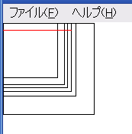
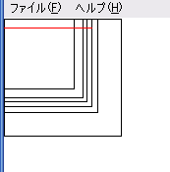
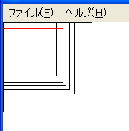
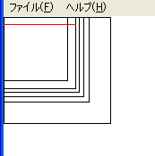
Windws XP の違い
論理120DPI
真85 DPI(1024x768 15インチ)
ペイント90DPI
論理96DPI
真85 DPI(1024x768 15インチ)
ペイント90DPI
論理120DPI
真?DPI(Virtual PC)
ペイント81DPI
論理96DPI
真?DPI(Virtual PC)
ペイント81DPI

Slide 9
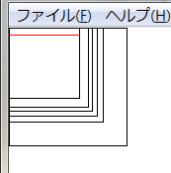
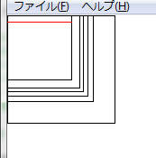
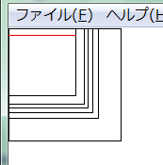
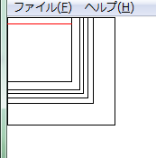
Windws Vista の違い
論理120DPI
真94 DPI(1920x1200 24インチ)
ペイント72DPI
論理96DPI
真94 DPI(1920x1200 24インチ)
ペイント72DPI
論理120DPI
真105 DPI(1024x768 12.1インチ)
ペイント72DPI
論理96DPI
真105 DPI(1024x768 12.1インチ)
ペイント72DPI

Slide 10
GDI における 1 インチとは
1インチ = GetDeviceCaps(hdc, HORZRES) / (GetDeviceCaps(hdc, HORZSIZE) / 25.4)
XP では環境による。Vista では 72 固定
この数値を簡単に知るにはペイントを使う。
決して真のDPIではない。
※ GetDeviceCaps(hdc, HORZRES)ピクセル単位の画面の幅
※ GetDeviceCaps(hdc, HORZSIZE)mm単位の画面の物理幅（正確ではない）

Slide 11
正確に1インチを描画するには？
ユーザーに情報を入力してもらう（モニタのサイズ、現在の総ピクセル数）。
マッピングモードMM_TEXTで、上記情報より正確なピクセル数を計算する。
他のマッピングモードでは、論理的な1インチになってしまう。

Slide 12


DPI変更の問題
96DPI
120DPI
ボタンなどのサイズはピクセル単位でしか指定できない。
フォントのサイズは論理DPIに基づく。
故にDPIを変更するとフォントだけ大きくなる。

Slide 13
Windowsフォーム描画（OnPaint の処理）
Graphics g = e.Graphics;
g.DrawRectangle(p, 0, 0, 96, 96);
g.DrawRectangle(p, 0, 0, 120, 120);
g.PageUnit = GraphicsUnit.Inch;
Pen p2 = new Pen(Color.Black, 0.05f);
g.DrawLine(p2, 0, 1, 1, 1);

Slide 14
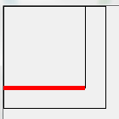
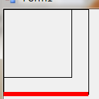
Windowsフォームの DPI による違い
96DPI
120DPI
Windows Forms における1インチは論理DPIに基づく。

Slide 15


Windowsフォームの自動スケーリング
96DPI
120DPI
開発時点のDPIやシステムフォントの大きさを記録しておき、実行時にそれらを調べて、各要素のサイズを調整する。
開発時点の情報を記録するので、できれば各開発環境のDPIやシステムフォントの大きさは揃えておいた方が良い。
http://msdn2.microsoft.com/ja-jp/library/ms229605.aspx
Windowsフォームにおける自働スケーリング

Slide 16
WPF に導入された新しい単位 -デバイス非依存ピクセル
どのような環境であれ、1デバイス非依存ピクセルは1/96インチとなる。
描画、コントロールのサイズ、フォントのサイズ、あらゆる測定がデバイス非依存ピクセルとなる。
96DPIの環境で、96デバイス非依存ピクセルの直線は96物理ピクセル
120DPIの環境で、96デバイス非依存ピクセルの直線は120物理ピクセル
フォントのサイズ指定がこれまでと違う！
Silverlight は相変わらず1単位=1物理ピクセル

Slide 17
WPF で直線を描画
<Window x:Class="WpfApplication1.Window1"
xmlns="http://schemas.microsoft.com/winfx/2006/xaml/presentation"
xmlns:x="http://schemas.microsoft.com/winfx/2006/xaml"
Title="Window1" Height="300" Width="300">
<Grid>
<Line X1="0" X2="96" Y1="10" Y2="10" Stroke="Black" />
</Grid>
</Window>

Slide 18
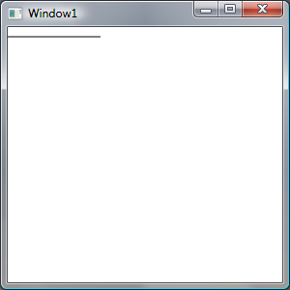
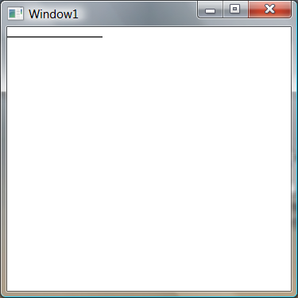
WPF DPI の違い
96DPI
120DPI

